Slide 1
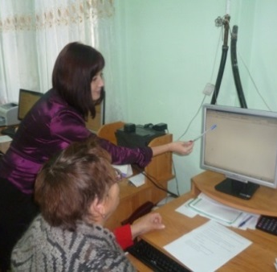
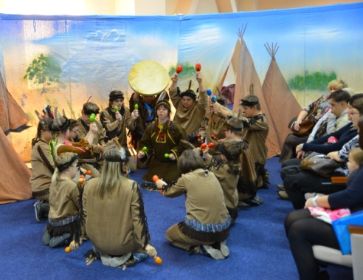
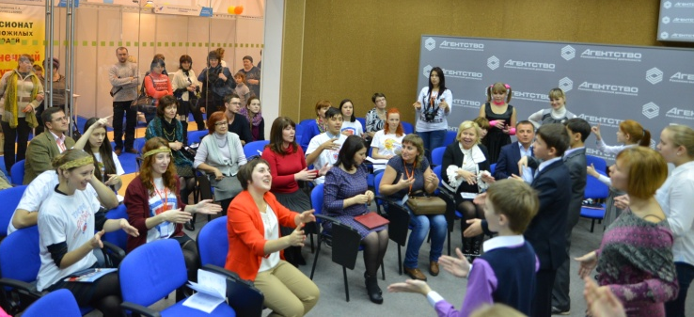
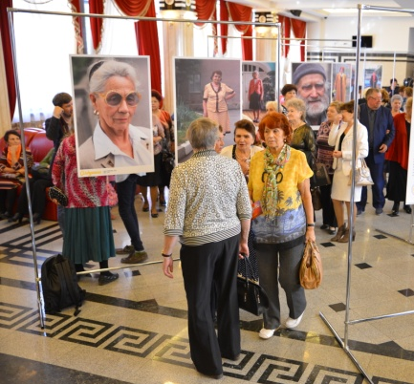
Особенности привлечения социально ориентированных некоммерческих организаций к предоставлению услуг в социальной сфере Ваганова Ирина Анатольевна начальник аналитического отдела Министерства труда и социального развития Омской области
МИНИСТЕРСТВО ТРУДА И СОЦИАЛЬНОГО РАЗВИТИЯ ОМСКОЙ ОБЛАСТИ

Slide 2
МИНИСТЕРСТВО ТРУДА И СОЦИАЛЬНОГО РАЗВИТИЯ ОМСКОЙ ОБЛАСТИ
Деятельность некоммерческих организаций регулируют:
Гражданский кодекс Российской Федерации
Налоговый кодекс Российской Федерации
Трудовой кодекс Российской Федерации
Федеральный закон «О некоммерческих организациях»
Федеральный закон «Об общественных объединениях»
Федеральный закон «О благотворительной деятельности и благотворительных организациях»
иные федеральные законы
постановления Правительства Российской Федерации, иные подзаконные акты
региональные и муниципальные нормативные правовые акты

Slide 3
МИНИСТЕРСТВО ТРУДА И СОЦИАЛЬНОГО РАЗВИТИЯ ОМСКОЙ ОБЛАСТИ
Федеральный закон «О некоммерческих организациях»
Некоммерческой организацией (НКО) является организация, не имеющая извлечение прибыли в качестве основной цели своей деятель-ности и не распределяющая полученную прибыль между участниками
Социально ориентированными НКО (СОНКО) признаются НКО, созданные в предусмотренных Федеральным законом «О некоммерчес-ких организациях» формах (за исключением государственных корпораций, государственных компаний, общественных объединений, являющихся политическими партиями) и осуществляющие деятельность, направлен-ную на решение социальных проблем, развитие гражданского общества в Российской Федерации, а также виды деятельности, предусмотренные статьей 31.1 данного Федерального закона

Slide 4
МИНИСТЕРСТВО ТРУДА И СОЦИАЛЬНОГО РАЗВИТИЯ ОМСКОЙ ОБЛАСТИ
Виды деятельности СОНКО в соответствии со статьей 31.1 Федерального закона «О некоммерческих организациях»
1) социальное обслуживание, социальная поддержка и защита граждан;
2) подготовка населения к преодолению последствий стихийных бедствий, экологических, техногенных или иных
катастроф, к предотвращению несчастных случаев;
3) оказание помощи пострадавшим в результате стихийных бедствий, экологических, техногенных или иных катастроф, социальных, национальных, религиозных конфликтов, беженцам и вынужденным переселенцам;
4) охрана окружающей среды и защита животных;
5) охрана и в соответствии с установленными требованиями содержание объектов (в том числе зданий, сооружений) и территорий, имеющих историческое, культовое, культурное или природоохранное значение, и мест захоронений;
6) оказание юридической помощи на безвозмездной или на льготной основе гражданам и некоммерческим организациям
и правовое просвещение населения, деятельность по защите прав и свобод человека и гражданина;
7) профилактика социально опасных форм поведения граждан;
8) благотворительная деятельность, а также деятельность в области содействия благотворительности и добровольчества;
9) деятельность в области образования, просвещения, науки, культуры, искусства, здравоохранения, профилактики и
охраны здоровья граждан, пропаганды здорового образа жизни, улучшения морально-психологического состояния
граждан, физкультуры и спорта и содействие указанной деятельности, а также содействие духовному развитию личности;
10) формирование в обществе нетерпимости к коррупционному поведению;
11) развитие межнационального сотрудничества, сохранение и защита самобытности, культуры, языков и традиций
народов РФ;
12) деятельность в сфере патриотического, в том числе военно-патриотического, воспитания граждан РФ;
13) проведение поисковой работы, направленной на выявление неизвестных воинских захоронений и непогребенных останков защитников Отечества, установление имен погибших и пропавших без вести при защите Отечества;
14) участие в профилактике и (или) тушении пожаров и проведении аварийно-спасательных работ;
15) социальная и культурная адаптация и интеграция мигрантов;
16) мероприятия по медицинской реабилитации и социальной реабилитации, социальной и трудовой реинтеграции лиц, осуществляющих незаконное потребление наркотических средств или психотропных веществ;
17) содействие повышению мобильности трудовых ресурсов;
18) увековечение памяти жертв политических репрессий.

Slide 5
МИНИСТЕРСТВО ТРУДА И СОЦИАЛЬНОГО РАЗВИТИЯ ОМСКОЙ ОБЛАСТИ
Кодекс Омской области о социальной защите отдельных категорий граждан (Закон Омской области от 4 июля 2008 года № 1061-ОЗ )
Видами деятельности, направленными на решение социальных проблем, развитие гражданского общества в РФ, наряду с видами деятельности, предусмотренными статьей 31.1 Федерального закона «О неком-мерческих организациях», осуществляемыми в соответ-ствии с учредительными документами НКО и необходи-мыми для признания их социально ориентированными, являются:
Информационно-методическое и ресурсное сопровождение деятельности СОНКО, осуществляющих деятельность на территории Омской области
Сбор, обобщение и анализ информации о качестве оказания услуг организациями социального обслуживания
Участие в деятельности по социальной адаптации лиц, освобожденных из учреждений уголовно-исполнительной системы, а также лиц без определенного места жительства и занятий

Slide 6
МИНИСТЕРСТВО ТРУДА И СОЦИАЛЬНОГО РАЗВИТИЯ ОМСКОЙ ОБЛАСТИ
Статья 24 Федерального закона «О некоммерческих организациях»
НКО может осуществлять предпринимательскую и иную приносящую доход деятельность лишь постольку, поскольку это:
1) служит достижению целей, ради которых она создана;
2) соответствует указанным целям;
3) такая деятельность указана в его учредительных документах.

Slide 7
МИНИСТЕРСТВО ТРУДА И СОЦИАЛЬНОГО РАЗВИТИЯ ОМСКОЙ ОБЛАСТИ
Экономическая поддержка НКО
(статья 24 Федерального закона «О некоммерческих организациях»)
Осуществление закупок товаров, работ, услуг для обеспечения государственных и муниципальных нужд у НКО
Предоставление гражданам и юридическим лицам, оказывающим НКО материальную поддержку, льгот по уплате налогов и сборов в соответствии с законодательством о налогах и сборах
Предоставление НКО иных льгот

Slide 8
МИНИСТЕРСТВО ТРУДА И СОЦИАЛЬНОГО РАЗВИТИЯ ОМСКОЙ ОБЛАСТИ
Поддержка СОНКО органами государственной власти и органами местного самоуправления
(статья 31.1 Федерального закона «О некоммерческих организациях»)
Финансовая, имущественная, информационная, консультационная поддержка, а также поддержка в области подготовки, дополнительного профессионального образования работников и добровольцев СОНКО
Предоставление СОНКО льгот по уплате налогов и сборов в соответствии с законодательством о налогах и сборах
Осуществление закупок товаров, работ, услуг для обеспечения государственных и муниципальных нужд у СОНКО
Предоставление юридическим лицам, оказывающим СОНКО материальную поддержку, льгот по уплате налогов и сборов в соответствии с законодательством о налогах и сборах

Slide 9
МИНИСТЕРСТВО ТРУДА И СОЦИАЛЬНОГО РАЗВИТИЯ ОМСКОЙ ОБЛАСТИ
Финансовая поддержка СОНКО органами государственной власти и органами местного самоуправления
Статья 31.1 Федерального закона «О некоммерческих организациях»
Постановление Правительства Российской Федерации от 7 мая 2017 года № 541 «Об общих требованиях к нормативным правовым актам, муниципальным правовым актам, регулирующим предоставление субсидий некоммерческим организациям, не являющимся государственными (муниципальными) учреждениями»

Slide 10
МИНИСТЕРСТВО ТРУДА И СОЦИАЛЬНОГО РАЗВИТИЯ ОМСКОЙ ОБЛАСТИ
Реестры СОНКО - получателей поддержки
Статья 31.2 Федерального закона «О некоммерческих организациях»
Приказ Министерства экономического развития Российской Федерации от 17 мая 2011 года № 223
«О ведении реестров социально ориентированных некоммерческих организаций - получателей поддержки, хранении представленных ими документов и о требованиях к технологическим, программным, лингвистическим, правовым и организационным средствам обеспечения пользования указанными реестрами»

Slide 11
МИНИСТЕРСТВО ТРУДА И СОЦИАЛЬНОГО РАЗВИТИЯ ОМСКОЙ ОБЛАСТИ
Послание Президента Российской Федерации
В.В. Путина Федеральному Собранию Российской Федерации
4 декабря 2014 года
Гражданина не должно заботить, где он получает социальную услугу - в государственной, муниципальной, частной организации. Его право - обратиться к тем, кто будет работать профессионально, с душой, с полной отдачей. Все остальное, включая решение технических, организационных, юридических вопросов предоставления социальных услуг, - это обязанность государства, обязанность организовать соответствующим образом работу
Конкуренция - это решающий фактор повышения качества услуг социальной сферы
Мы должны исключить дискриминацию негосударственного сектора в социальной сфере, убрать для него все барьеры. Подчеркну: не только законодательные, которые в основном сняты, но и те, что еще сохраняются, имею в виду организационные, административные.
Нужно обеспечить равный доступ негосударственного сектора к финансовым ресурсам

Slide 12
МИНИСТЕРСТВО ТРУДА И СОЦИАЛЬНОГО РАЗВИТИЯ ОМСКОЙ ОБЛАСТИ
Послание Президента Российской Федерации
В.В. Путина Федеральному Собранию Российской Федерации
3 декабря 2015 года
В таких вопросах, как помощь пожилым людям и инвалидам, поддержка семей и детей, нужно больше доверять гражданскому обществу, некоммерческим организациям
Будет запущена специальная программа президентских грантов для поддержки НКО, работающих в малых городах и селах
Для НКО, которые зарекомендовали себя как безупречные партнеры государства, будет установлен правовой статус «некоммерческая организация – исполнитель общественно полезных услуг», предоставлен ряд льгот и преференций
Поэтапно направлять некоммерческим организациям
до 10 процентов средств региональных и муниципальных социальных программ, чтобы НКО могли участвовать в оказании социальных услуг, которые финансируются за счет бюджетов

Slide 13
МИНИСТЕРСТВО ТРУДА И СОЦИАЛЬНОГО РАЗВИТИЯ ОМСКОЙ ОБЛАСТИ
Послание Президента Российской Федерации
В.В. Путина Федеральному Собранию Российской Федерации
1 декабря 2016 года
Необходимо снять все барьеры для развития волонтёрства, оказать всестороннюю помощь и социально ориентированным некоммерческим организациям. Основные решения здесь уже приняты.
… не отдавать по привычке, по накатанной предпочтения исключительно казённым структурам, а по максимуму привлекать к исполнению социальных услуг и некоммерческие организации
Все мы заинтересованы в том, чтобы активный приход НКО в социальную сферу вёл к повышению её качества
Нужно ценить взыскательную, заинтересованную, деятельную позицию граждан

Slide 14
МИНИСТЕРСТВО ТРУДА И СОЦИАЛЬНОГО РАЗВИТИЯ ОМСКОЙ ОБЛАСТИ
Некоммерческая организация – исполнитель общественно
полезных услуг
Под НКО - исполнителем общественно полезных услуг (НКО-ИОПУ) понимается СОНКО, которая:
1) на протяжении одного года и более оказывает общественно
полезные услуги надлежащего качества,
2) не является некоммерческой организацией, выполняющей функции иностранного агента,
3) не имеет задолженностей по налогам и сборам, иным предусмотренным законодательством Российской Федерации обязательным платежам

Slide 15
МИНИСТЕРСТВО ТРУДА И СОЦИАЛЬНОГО РАЗВИТИЯ ОМСКОЙ ОБЛАСТИ
Документы стратегического планирования по обеспечению доступа негосударственных организаций к предоставлению услуг в социальной сфере в Российской Федерации
Стандарт развития конкуренции в субъектах Российской Федерации (утвержден распоряжением Правительства Российской Федерации от
5 сентября 2015 года № 1738-р)
План мероприятий («дорожная карта») «Поддержка доступа негосударственных организаций к предоставлению услуг в социальной сфере» (утвержден распоряжением Правительства Российской Федерации от 8 июня 2016 года № 1144-р)
Комплекс мер, направленных на обеспечение поэтапного доступа социально ориентированных некоммерческих организаций, осуществляющих деятельность в социальной сфере, к бюджетным средствам, выделяемым на предоставление социальных услуг населению, на 2016 – 2020 годы (утвержден 23 мая 2016 года Заместителем Председателя Правительства Российской Федерации О.Ю. Голодец)

Slide 16
МИНИСТЕРСТВО ТРУДА И СОЦИАЛЬНОГО РАЗВИТИЯ ОМСКОЙ ОБЛАСТИ
Комплекс мер и «Дорожная карта» предусматривают
Межсекторальные меры поддержки негосударственных организаций по всем отраслям социальной
сферы
Предоставление налоговых льгот и имущественной поддержки
Поддержка бизнес-инкубаторов, ресурсных центров, центров инноваций
Развитие социального предпринимательства, государственно-частного партнерства
Предоставление поддержки органам местного самоуправления
Меры поддержки
в приоритетных отраслях социальной
сферы
Здравоохранение
Физическая культура
и спорт
Образование
Социальная
защита
Культура

Slide 17
МИНИСТЕРСТВО ТРУДА И СОЦИАЛЬНОГО РАЗВИТИЯ ОМСКОЙ ОБЛАСТИ
Постановление Правительства Омской области от 6 апреля
2016 года № 90-п «Об утверждении Порядка выплаты компенсации поставщику или поставщикам социальных услуг, которые включены в реестр поставщиков социальных услуг Омской области, но не участвуют в выполнении государственного задания (заказа), при получении у них гражданином социальных услуг, предусмотренных индивидуальной программой предоставления социальных услуг»
В областном реестре поставщиков социальных услуг 16 негосударственных поставщиков социальных услуг, в том числе 8 СОНКО
Постановление Правительства Омской области от 18 января 2017 года № 5-п «Об утверждении Порядка предоставления субсидий в сфере социальной политики юридическим лицам (за исключением государственных (муниципальных) учреждений) и индивидуальным предпринимателям»

Slide 18
МИНИСТЕРСТВО ТРУДА И СОЦИАЛЬНОГО РАЗВИТИЯ ОМСКОЙ ОБЛАСТИ
Поддержка СОНКО
ФИНАНСОВАЯ ПОДДЕРЖКА
Представление субсидии СОНКО на:
- осуществление мероприятий;
- реализацию социально значимых проектов (программ);
- направление работников на повышение квалификации
- общий объем финансирования − более 33,98 млн. руб.;
- заключено 147 соглашений;
реализуется 280 мероприятий и 30 социально значимых проектов (программ)
Предоставление субсидий муниципальным районам Омской области на оказание финансовой поддержки СОНКО
- объем финансирования − 2 млн. руб.;
- планируется предоставление поддержки 19 районам Омской области
ИМУЩЕСТВЕННАЯ ПОДДЕРЖКА
- Омской региональной общественной организации детей-инвалидов и их родителей "Дети-Ангелы" (площадь 123,6 кв.м);
- Омской региональной общественной организации "Планета друзей" (площадь 393,6 кв.м)
ИНФОРМАЦИОННАЯ ПОДДЕРЖКА

Slide 19
Особенности привлечения социально ориентированных некоммерческих организаций к предоставлению услуг в социальной сфере Ваганова Ирина Анатольевна начальник аналитического отдела Министерства труда и социального развития Омской области
МИНИСТЕРСТВО ТРУДА И СОЦИАЛЬНОГО РАЗВИТИЯ ОМСКОЙ ОБЛАСТИ

